Slide 1

Les 6
De zee kwam door de brievenbus
Doel van de les:
> Wij kunnen aangeven welke emoties voorbij komen in het hoofdstuk ‘Hierheen!’.
> Wij kunnen uitleggen waarom de schrijfster twee keer hetzelfde stukje tekst in het boek heeft geschreven.
Copyright ©Success for All. Alle rechten voorbehouden

Slide 2


Les 6
De zee kwam door de brievenbus
Stap 1: Woorden van de week
de goot
wankelen
het (raam)kozijn
flakkeren(d)
gutste (gutsen)
waadden (waden)
de handwerkjuf
een draai om de oren (uitdr.)
de po
nijdig
gespaard (sparen)
het Rode Kruis
Zelf Schrijf de woorden op in het werkschrift
10 minuten
Klaar? Woordenlijst
Copyright ©Success for All. Alle rechten voorbehouden

Slide 3

Les 6
De zee kwam door de brievenbus
Stap 2: Lezen en teamopdrachten
Stap 3: Maatjeswerk/teamwerk
Team Opdrachten plannen
Zelf Lezen: bladzijde 37 t/m 43
Memo’s plakken (vraag & antwoord)
10 minuten
Klaar? Woordenlijst
Maatje Memo’s vergelijken
10 minuten
Klaar? Duolezen blz. 40 t/m 43
Team Opdrachten maken
10 minuten
Groep Opdrachten bespreken
Copyright ©Success for All. Alle rechten voorbehouden

Slide 4
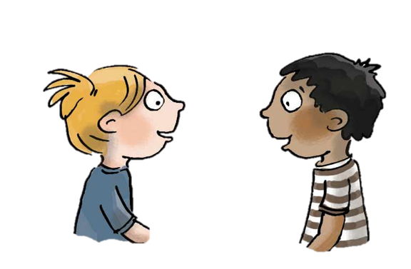
Les 6
De zee kwam door de brievenbus
Stap 4: Terugblik en vooruitblik
Terugblik
> samenwerken (tips & tops)
> woorden van de week
> lezen en teamopdrachten (vraag & antwoord)
> punten en feedback
Vooruitblik
> woorden van de week
> lezen en teamopdrachten (vraag & antwoord)
Copyright ©Success for All. Alle rechten voorbehouden

Slide 5
Les 7
De zee kwam door de brievenbus
Doel van de les:
> Wij kunnen uitleggen wat de oude man bedoelt met ‘Ier zit een klein misje’ en waarom hij dit zo ‘gek’ zegt.
> Wij kunnen aangeven hoe Liesje zich voelt op bladzijde 46 en 47 en dat vergelijken met hoe ze zich voelt op bladzijde 49.
Copyright ©Success for All. Alle rechten voorbehouden

Slide 6


Les 7
De zee kwam door de brievenbus
Stap 1: Woorden van de week
Stap 2: Lezen en teamopdrachten
Team Woorden 5 t/m 8
5 minuten
Klaar? Woordenlijst
Team Opdrachten plannen
Zelf Lees bladzijde 44 t/m 50
Memo’s plakken (vraag & antwoord)
10 minuten
Klaar? Woordenlijst
Copyright ©Success for All. Alle rechten voorbehouden

Slide 7
Les 7
De zee kwam door de brievenbus
Stap 3: Maatjeswerk/teamwerk
Stap 4: Terugblik en vooruitblik
Maatje Memo’s vergelijken
10 minuten
Klaar? Duolezen bladzijde 48 t/m 50
Team Opdrachten maken
10 minuten
Groep Opdrachten bespreken
Terugblik
> samenwerken (tips & tops)
> woorden van de week
> lezen en teamopdrachten (vraag & antwoord)
> punten en feedback
Brain Game
Vooruitblik
> woorden van de week
> lezen en teamopdrachten (vraag & antwoord)
Copyright ©Success for All. Alle rechten voorbehouden

Slide 8
Les 8
De zee kwam door de brievenbus
Doel van de les:
> Wij kunnen aangeven welke informatie er mist bij de zin: ‘Maar die is al helemaal naar
Engeland gedreven dus die hoeft niet meer gered te worden.’
> Wij kunnen vertellen of we het eens zijn met het advies van de man van het Rode Kruis op
bladzijde 58.
Copyright ©Success for All. Alle rechten voorbehouden

Slide 9
Les 8
De zee kwam door de brievenbus
Stap 1: Woorden van de week
Stap 2: Lezen en teamopdrachten
Team Woorden 9 t/m 12
5 minuten
Klaar? Woordenlijst
Team Opdrachten plannen
Zelf Lees bladzijde 51 t/m 59
Memo’s plakken (vraag & antwoord)
10 minuten
Klaar? Woordenlijst
Copyright ©Success for All. Alle rechten voorbehouden

Slide 10
Les 8
De zee kwam door de brievenbus
Stap 3: Maatjeswerk/teamwerk
Stap 4: Terugblik en vooruitblik
Maatje Memo’s vergelijken
10 minuten
Klaar? Duolezen blz. 57 t/m 59
Team Opdrachten maken
10 minuten
Groep Opdrachten bespreken
Zelf Kopieerblad ‘woordwebben’
Terugblik
> samenwerken (tips & tops)
> woorden van de week
> lezen en teamopdrachten (vraag & antwoord)
> punten en feedback
Vooruitblik
> toets
> voorbereiding op de schrijfopdracht
Copyright ©Success for All. Alle rechten voorbehouden

Slide 11
Les 9
De zee kwam door de brievenbus
Doel van de les:
> Ik kan informatie uit een tekst halen.
Copyright ©Success for All. Alle rechten voorbehouden

Slide 12

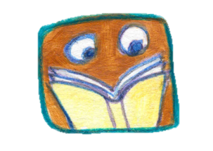
Les 9
De zee kwam door de brievenbus
Stap 1: Woorden van de week
Stap 2: Toets
Zelf oefenen voor de toets
5 minuten
Zelf Lezen: blz. 60 t/m 65
Toets maken
30 minuten
Klaar? Woordenlijst afmaken
Stillezen
Copyright ©Success for All. Alle rechten voorbehouden

Slide 13
Les 4
De zee kwam door de brievenbus
Stap 3: Voorbereiding op de schrijfopdracht
Team Weetjes over de Deltawerken opzoeken
Klaar? Voorbeelden van lapbooks opzoeken
10 minuten
Copyright ©Success for All. Alle rechten voorbehouden

Slide 14

Les 9
De zee kwam door de brievenbus
Stap 3: Terugblik en vooruitblik
Terugblik
> toets
> voorbereiding op de schrijf-/tekenopdracht
> punten en feedback
Brain Game
Vooruitblik
> schrijfopdracht
> inleveren teamboekjes en woordlijsten
> team van de week
Copyright ©Success for All. Alle rechten voorbehouden

Slide 15
Les 10
De zee kwam door de brievenbus
Doel van de les:
> We kunnen een lapbook maken over de Deltawerken.
Copyright ©Success for All. Alle rechten voorbehouden

Slide 16
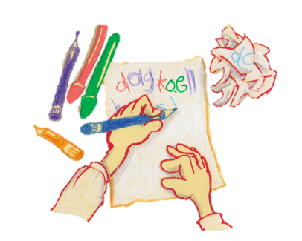
Les 10
De zee kwam door de brievenbus
Stap 1: Schrijven
Stap 2: Terugblik op voorspellen
Voorlezen Blz. 67 t/m 70 en bekijken foto’s
achterin het boek.
Team Teamopdrachten afmaken
10 minuten
Team Lapbook maken
30 minuten
Klaar? Meer weetjes toevoegen
Groep Presentatie lapbook
10 minuten
Groep Hadden we juist voorspeld?
10 minuten
Copyright ©Success for All. Alle rechten voorbehouden

Slide 17
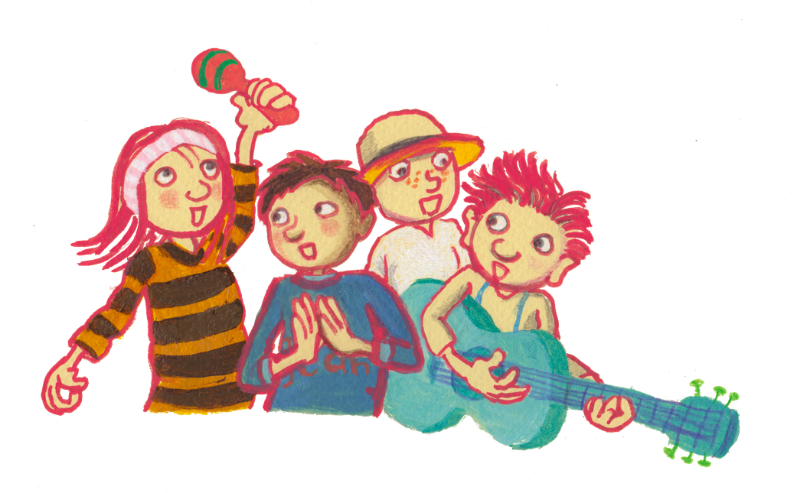
Les 10
De zee kwam door de brievenbus
Stap 3: Terugblik en vooruitblik
Terugblik
> teamopdrachten
> schrijfopdracht
> terugblik op voorspellen
> samenwerken
> teamboekjes en woordenlijst inleveren
> punten en feedback
> team van de week
Vooruitblik:
> nieuw boek
Copyright ©Success for All. Alle rechten voorbehouden

